Slide 1
4장 웹 스크레이핑을 사용한 데이터 분석
12211523 이시헌

Slide 2
목차
4.1
팬더스로 상장법인 목록 읽기
4.2
HTML 익히기
4.3
웹에서 일별 시세 구하기
4.4
뷰티풀 수프로 일별 시세 읽어오기

Slide 3

4.1.2. read_html() 함수로 파일 읽기
https://kind.krx.co.kr/corpgeneral/corpList.do?method=loadInitPage
에서 상장법인 목록 다운로드

Slide 4
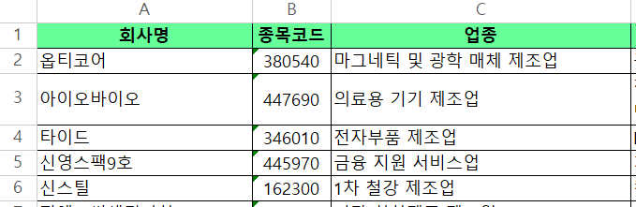
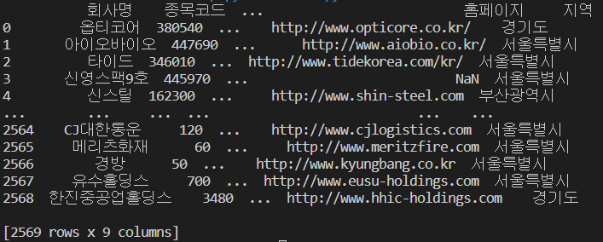
4.1.2. read_html() 함수로 파일 읽기

Slide 5
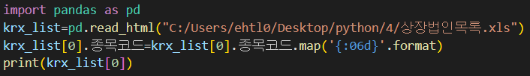
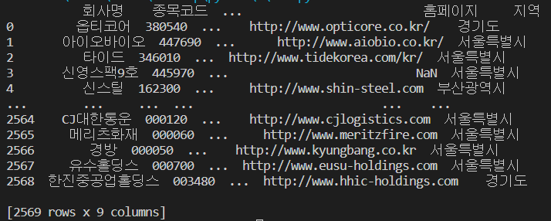
4.1.2. map() 함수로 종목코드 보정하기

Slide 6
4.2.1. HTML 기본 구조
HTML은 HyperText Markup Language의 약자
HyperText : 다른 문서를 연결하는 텍스트
Markup : 텍스트가 화면에서 어떻게 보여야 하는지 정의하는 기법
ex) <b> this is bold text.</b>
여기서 <>로 둘러싸인 부분을 tag 라고 한다.

Slide 7
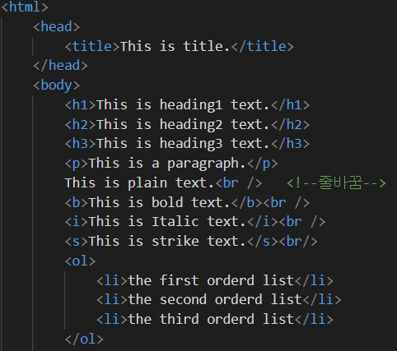
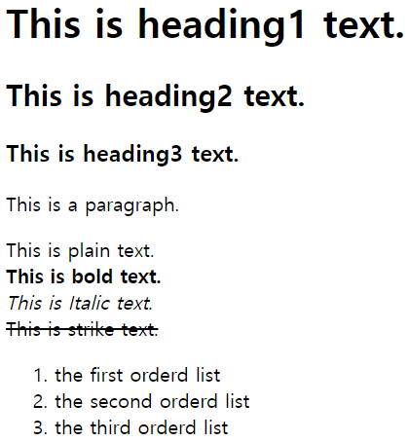
4.2.3. HTML 예시

Slide 8
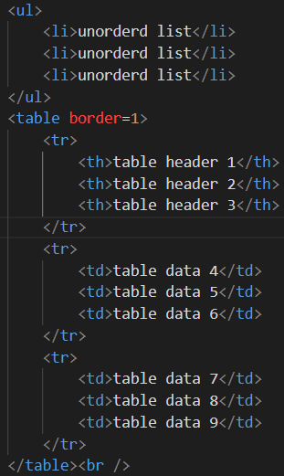
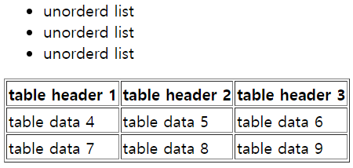
4.2.3. HTML 예시

Slide 9


4.2.3. HTML 예시

Slide 10
4.4. 뷰티풀 수프로 일별 시세 읽어오기
뷰티풀 수프
HTML, XML 페이지로부터 데이터를 추출하는 파이썬 라이브러리.
웹 스크레이퍼로 불리기도 한다.
pip install beautifulsoap4로 설치 가능

Slide 11
4.4.1. 파서별 장단점
파서 | 문자열 | 장점 | 단점
python’s html. parser | ‘html.parser’ | 기본 옵션으로 설치되어 있다. 속도가 적절하고, 유연하 파싱이 가능하다. | lxml 파서보다 느리고, html5lib 파서만큼 유연하지 못하다.
lxml’s HTML paser | ‘lxml’ | 속도가 매우 빠르고, 유연한 파싱이 가능하다.
lxml’s XML parser | ‘lxml-xml’, ‘xml’ | 속도가 매우 빠르고, 유연한 파싱이 가능하다. | XML 파일에만 사용할 수 있다.
html5lib | ‘html5lib’ | 웹 브라우저와 동일한 방식으로 파싱한다. 극도로 유연하며 복잡한 구조의 HTML 문서를 파싱하는 데 사용한다. | 매우 느리다.

Slide 12
4.4.2. find_all() 함수와 find() 함수 비교
find_all() 함수
find_all([’검색할 태그’][, class_=’클래스 속성값’][, id=’아이디 속성값’][, limit=찾을 계수])
문서 전체를 대상으로 조건에 맞는 태그를 찾음
아무것도 못 찾으면 빈 리스트 반환
find() 함수
find([’검색할 태그’][, class_=’클래스 속성값’][, id=’아이디 속성값’]
첫번째로 찾은 태그만 반환하고 아무것도 못 찾으면 None 반환

Slide 13

4.3.2 소스 코드에서 링크 주소 검색하기
https://finance.naver.com/item/sise_day.nhn?code=068270&page=1
주소로 이동하여 Ctrl+U 키를 눌러 소스 코드 확인

Slide 14
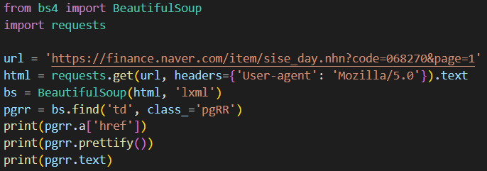
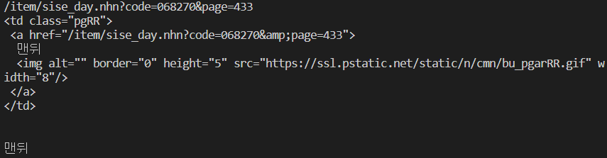
4.4.3. 맨 뒤 페이지 숫자 구하기

Slide 15
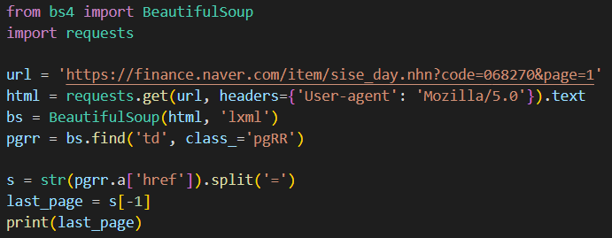
4.4.3. 맨 뒤 페이지 숫자 구하기

Slide 16
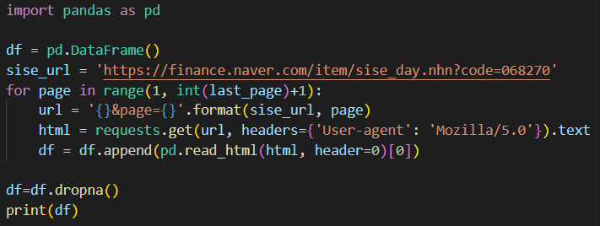
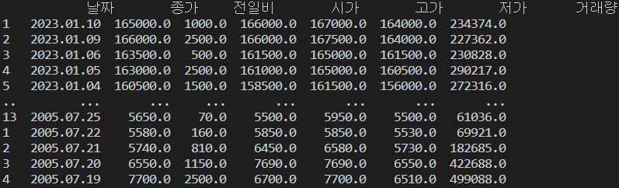
4.4.4. 전체 페이지 읽어오기

